Slide 1
EMPRESAS Y DERECHOS DE LA NIÑEZ Y JUVENTUD
FUNDACIÓN - COMUNIDAD

Slide 2
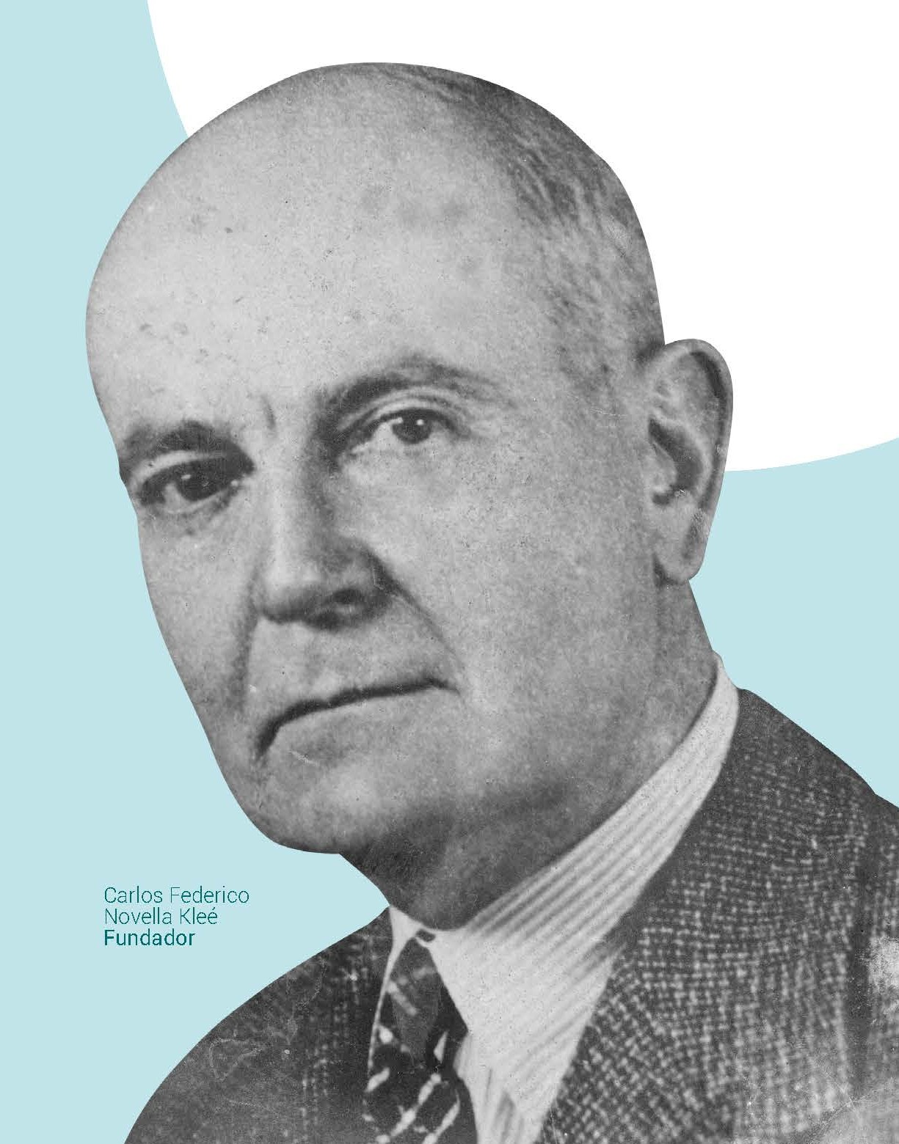
Nuestra identidad
Somos una fundación familiar que promueve el legado de Carlos F. Novella, fundador de la empresa Cementos Progreso .
Sus nietos como reconocimiento a su legado de vida y a su trayectoria la fundan en 1987

Slide 3
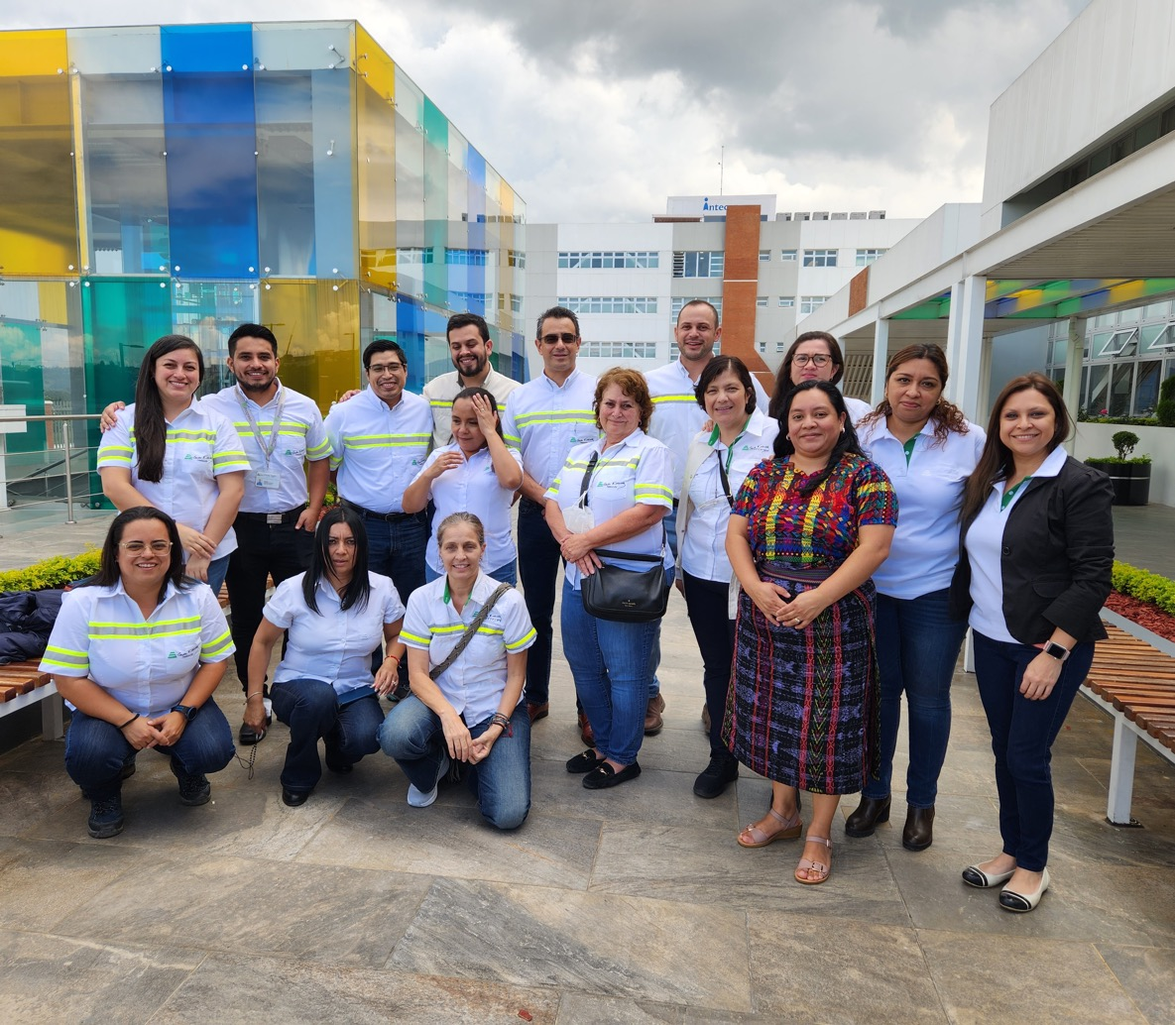
Nuestro rol dentro de la empresa
Contribuir al relacionamiento de confianza con actores locales, nacionales e internacionales; abonando en la estrategia de sostenibilidad, de las empresas del grupo, en territorios de operación .

Slide 4
CONSTRUIR JUNTOS EL PAÍS DONDE TODOS QUEREMOS VIVIR
Nuestro propósito trascendente

Slide 5
Enfoque de nuestras acciones
SER EL MEJOR ALIADO
Para la transformación positiva de nuestros entornos
Desarrollo de
capacidades
y formación
en Valores

Slide 6
Comportamiento
Ético
Liderazgo
genuino
Nuestros
Valores
Compromiso con
la sostenibilidad
Solidaridad

Slide 7
NUESTRO ENFOQUE ESTRATÉGICO 2021-2025

Slide 8
Promovemos los derechos de la niñez y la juventud
INFANCIA
JUVENTUD
COMUNIDADES
DESARROLLO DE CAPACIDADES Y FORMACIÓN EN VALORES
Desarrollo de capacidades por medio de EDUCACIÓN a lo largo de la vida: competencias duras/blandas, para fortalecer las OPORTUNIDADES EMPRENDEDORAS Y LABORALES , diálogo, negociación, para la construcción de una CIUDADANÍA ACTIVA Y RESPONSABLE.

Slide 9
Fin y ruta Estratégica:
PROPÓSITO TRASCENDENTE
CONSTRUIMOS JUNTOS EL PAÍS
DONDE TODOS QUEREMOS VIVIR
CAMBIO DESEADO
Ser el mejor aliado en el desarrollo de CAPACIDADES y formación en VALORES, para la TRANSFORMACIÓN POSTIVIA de nuestros entornos.
AGENDA DE LIDERAZGO
Liderazgo
Ética
Solidaridad
Compromiso con la sostenibilidad
EDUCACIÓN, FORMACIÓN EN VALORES Y COMPETENCIAS PARA LA VIDA Y EL TRABAJO
ESTRATEGIA
3 Ejes Temáticos
Infancia
Juventud
Comunidades Sostenibles
3. Temas transversales
LÍNEAS DE ACCIÓN
INTERVENCIONES
1. Desarrollo Organizacional
2. Modelo de gestión
FUNDACIÓN CARLOS F. NOVELLA

Slide 10
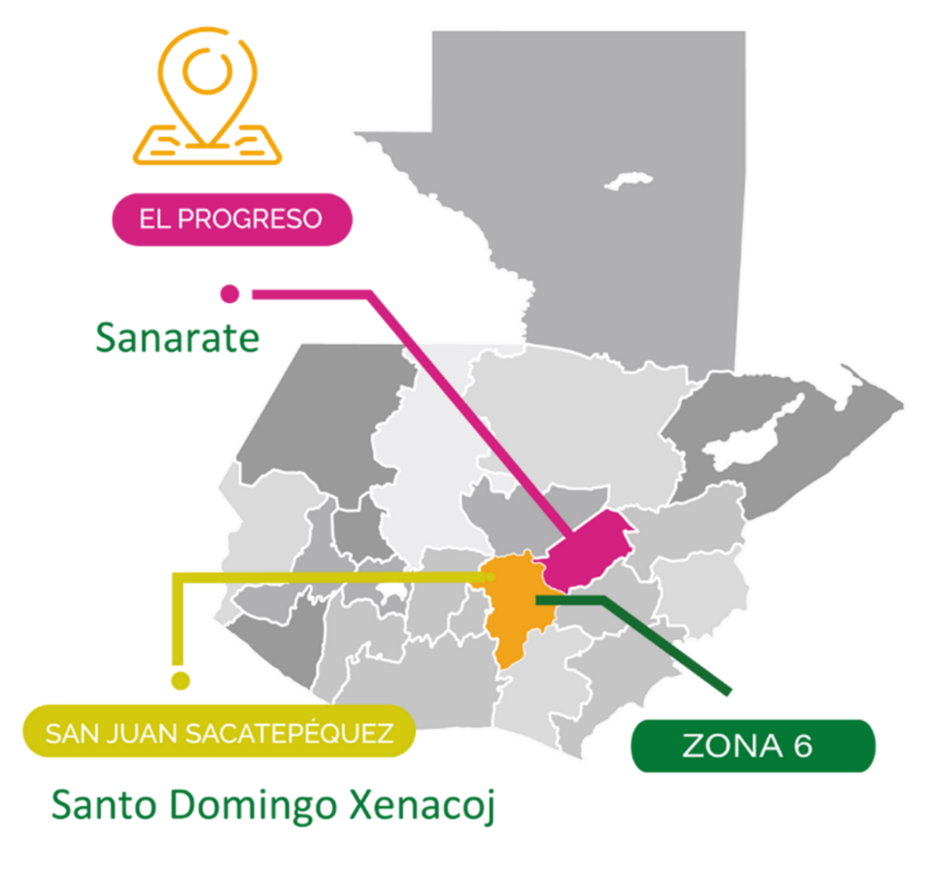

Slide 11
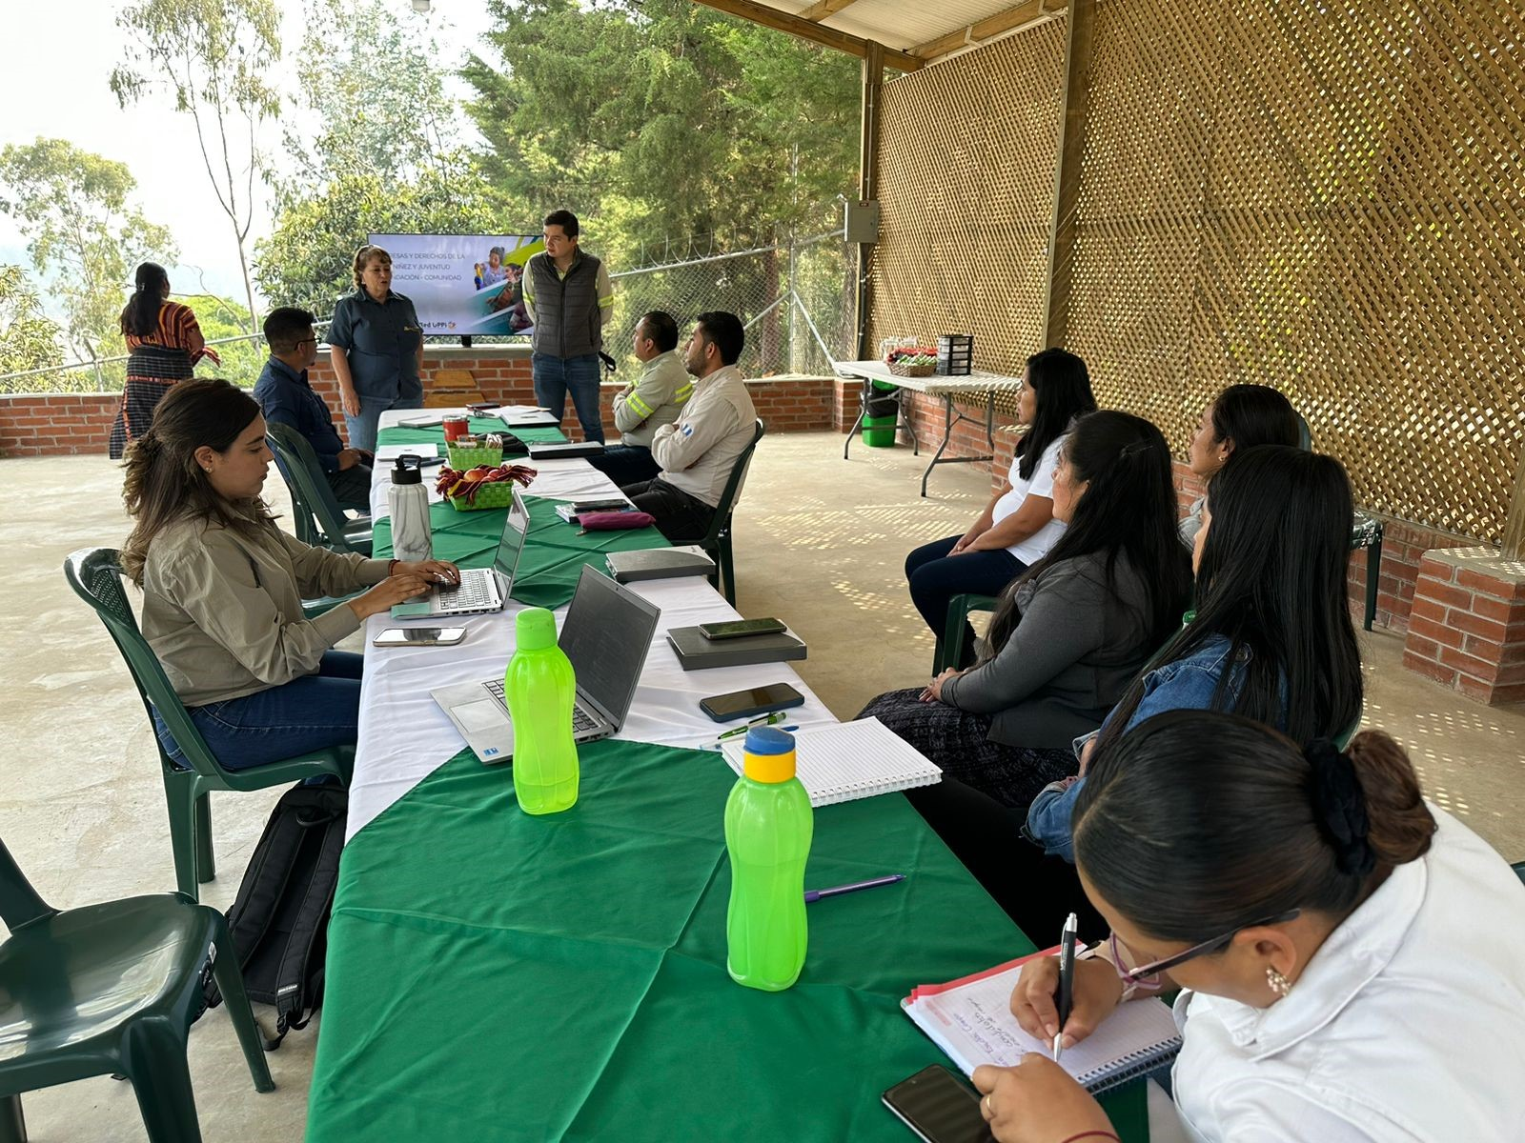

Slide 12
Derechos de la niñez y la Juventud
Derecho a la Educación
Aprender todo aquello que desarrolle al máximo su personalidad y capacidades intelectuales, físicas y sociales.
Recibir educación de calidad en cada etapa de la vida, desde la crianza segura hasta la educación a lo largo de la vida.
Derecho a la salud
A una vida segura y sana
Tener una vida digna y plena, más aún si se tiene una discapacidad física o mental

Slide 13
Vivir en un medio ambiente sano y limpio y a disfrutar del contacto con la naturaleza.
Participar activamente en la vida cultural de su comunidad, a través de la música, la pintura, el teatro, el cine o cualquier medio de expresión.
Reunirse con amigos para pensar proyectos juntos o intercambiar ideas
Derecho a la identidad personal legal y jurídica.

Slide 15
Realidad de país y las comunidades donde operamos
Bono demográfico:
33% de la población está entre 13 y 29 años de edad.
46.7 % de la distribución de cobertura educativa esta en la etapa de 7 a 12 años (nivel primaria) equivalente a 2.1 millones de niños.
28.9 % de 13 a 15 años cursan el nivel básico (7º-8º-9º-) que corresponden a 688 mil 619 jóvenes de 13 a 15 años
5.5 % están cursando diversificado , esto equivale a 354mil 126 jóvenes
.

Slide 16
Atención y cobertura para jóvenes en el sistema publico:
Cobertura educativa:
4 de cada 10 continúan sus estudios de básicos.
2 de cada 10 terminan el bachillerato.
+ 2 millones de jóvenes entre 15 y 24 años fuera de la escuela.

Slide 17
Análisis de entornos
Como fundación y empresa buscamos conocer y entender los entornos donde operamos por lo que se utiliza datos y opiniones recabadas desde diversos instrumentos como:
Censos
Datos oficiales, especialmente si es un programa de educación
Entrevistas
Focus groups
Diagnósticos rurales participativos

Slide 18
Búsqueda o Diseño de soluciones e implementación
En 2015 Diseñamos el CNB para el bachillerato en ciencias y letras con orientación en emprendimiento y productividad para modalidades flexibles, el cual se trabajo con el MINEDUC y fue entregado con todos los materiales necesarios para su uso. Actualmente este modelos paso a ser de uso del sistema escolarizado.
En atención a la demanda educativa de jóvenes en sobre edad fuera del sistema educativo se usan modelos ya diseñados en el sector publico, y se mejoran para tener pertinencia y satisfacer las necesidades e intereses

Slide 19
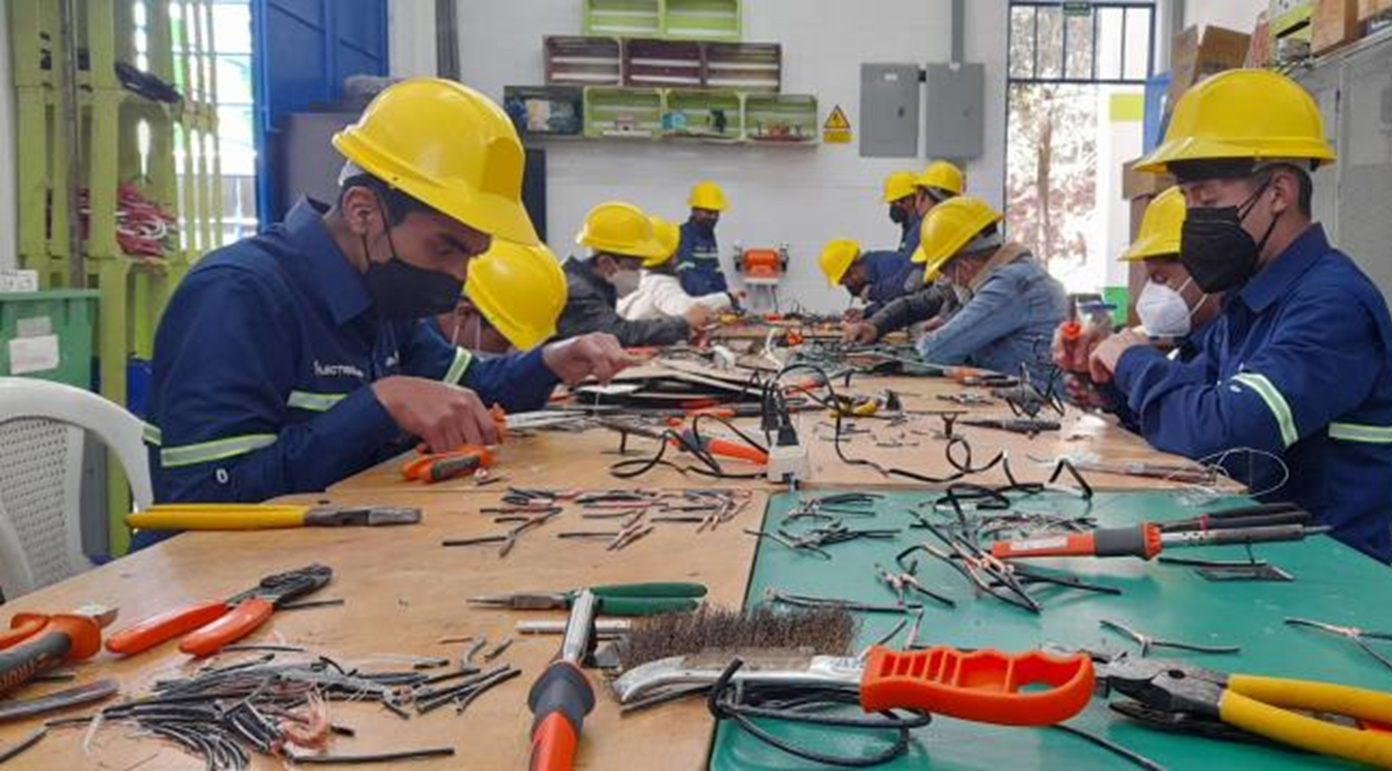

Slide 20
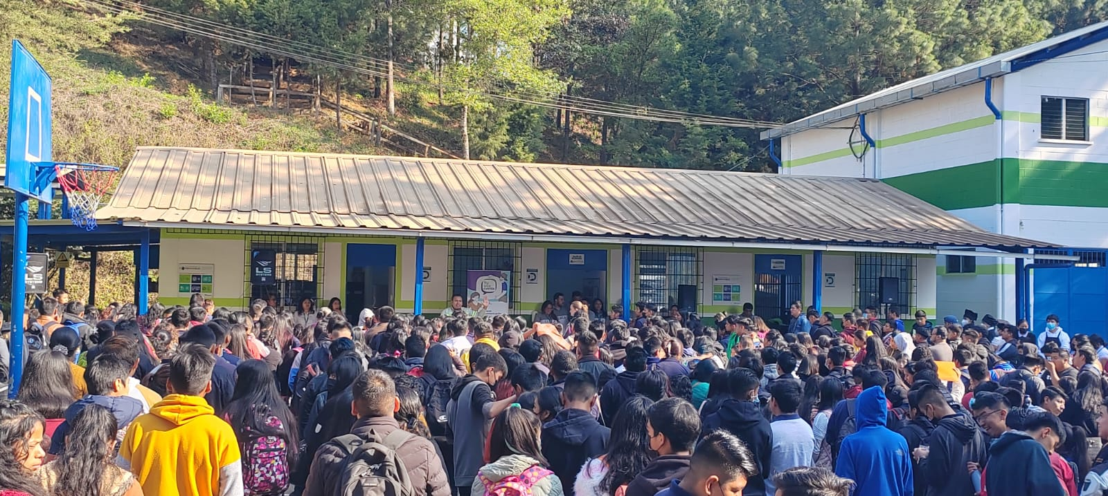

Slide 21
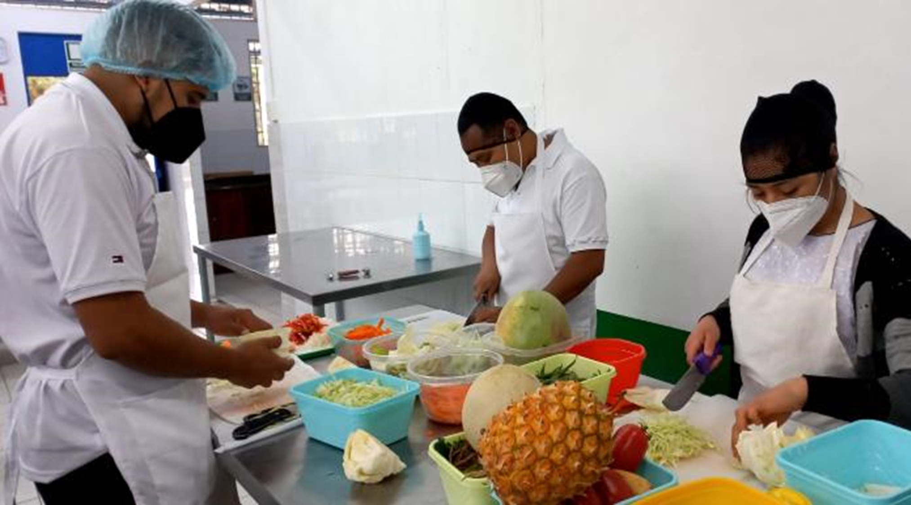

Slide 22
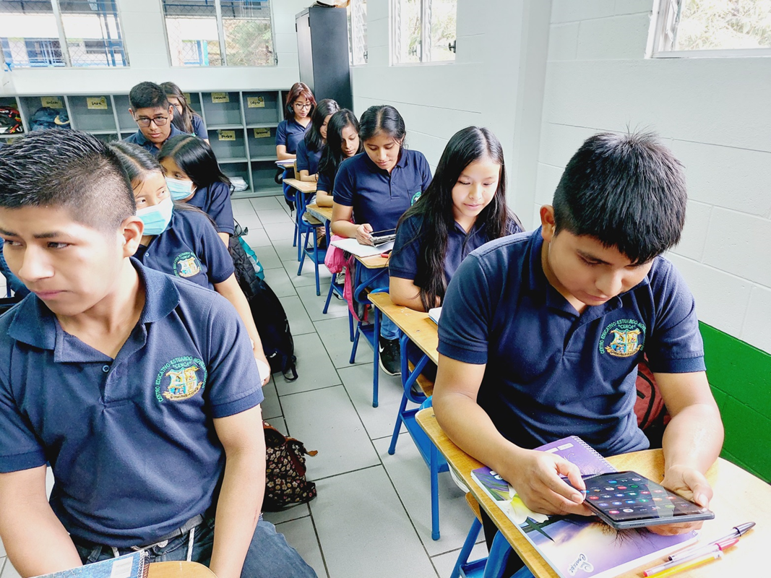

Slide 23
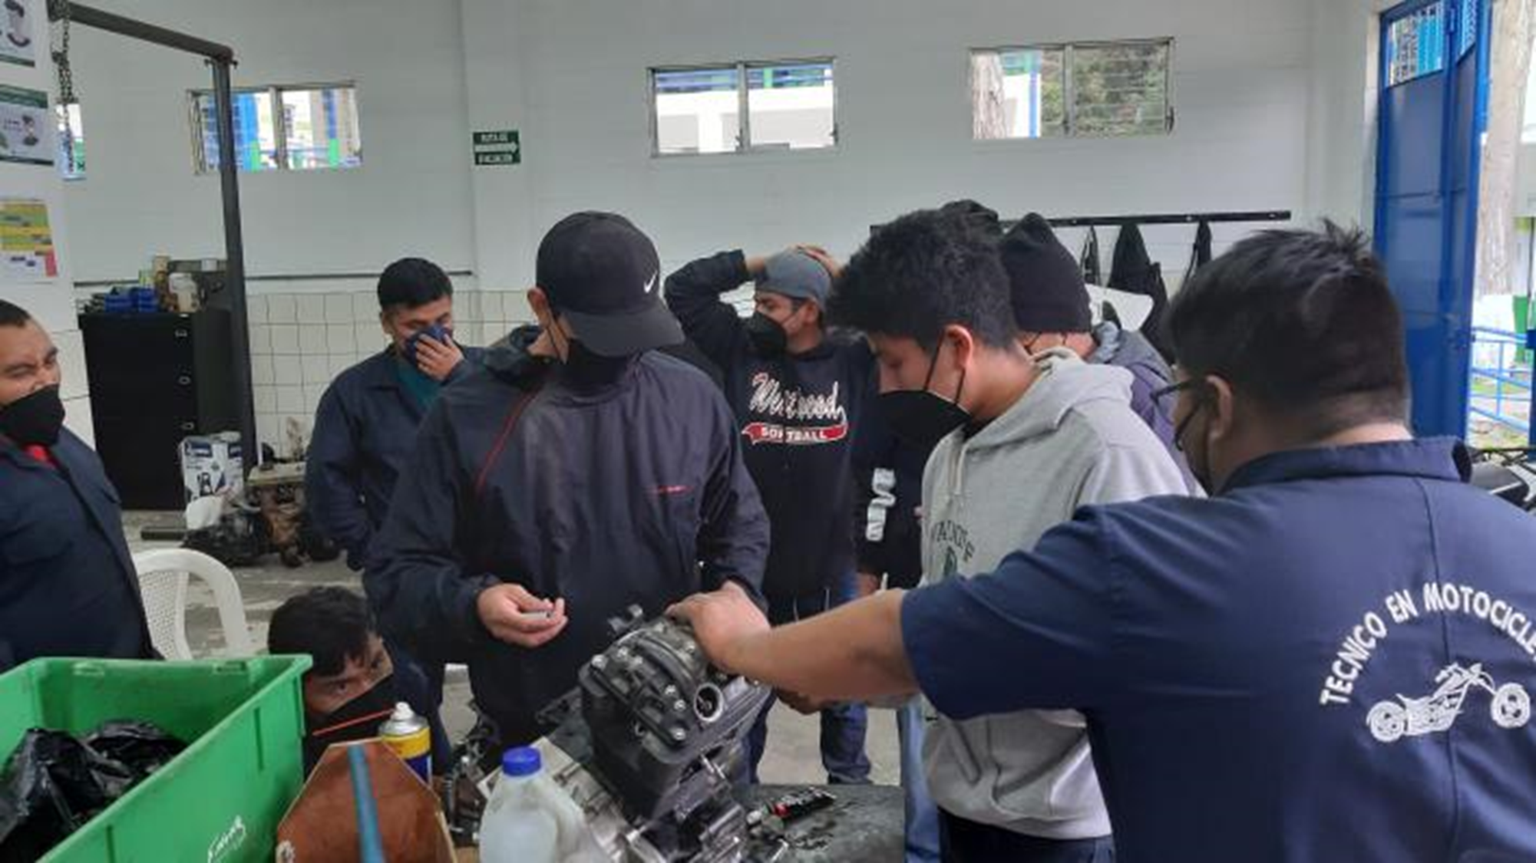

Slide 24
Velar por el derecho a la educación de calidad con pertinencia cultural
Identificando las necesidades de nuestros públicos de interés, validamos los modelos y tiempos para implementarlos.
Fortalecemos las capacidades de tutores y técnicos que imparten los modelos
Y somos creyentes de la mejora continua y la calidad del servicio que ofrecemos promuevan el aprendizaje a lo largo de la vida.

Slide 25
Entorno para la infancia en Guatemala
Una de los grandes retos en el país es la falta de cobertura de la primera infancia donde el nivel de pre-primaria tiene una cobertura de 42% en la etapa de 6 años, y menos del 30% en la etapa de 5 años-
Para la etapa de o a 4 años tenemos un 11% de cobertura a nivel nacional y principalmente esta ubicados en las áreas urbanas
Y en las áreas donde operamos es una de la brechas evidentes teniendo un promedio de 47% de desnutrición crónica.

Slide 26
Nuevos modelos para ampliar la cobertura de primera infancia
Desde el Ministerio de Educación se lleva acabo un movimiento en beneficio y la ampliación de cobertura de los niños de 0 a 4 años, tomando en cuenta a as madres gestantes.
Integrando y coordinando con los Ministerios de Salud, Desarrollo Social, Agricultura y Medio Ambiente acciones conjuntas con visión de compartir y mejorar la atención integral de las niñas y niños en esta etapa.
Así se desarrolla “Acompáñame a crecer”

Slide 27
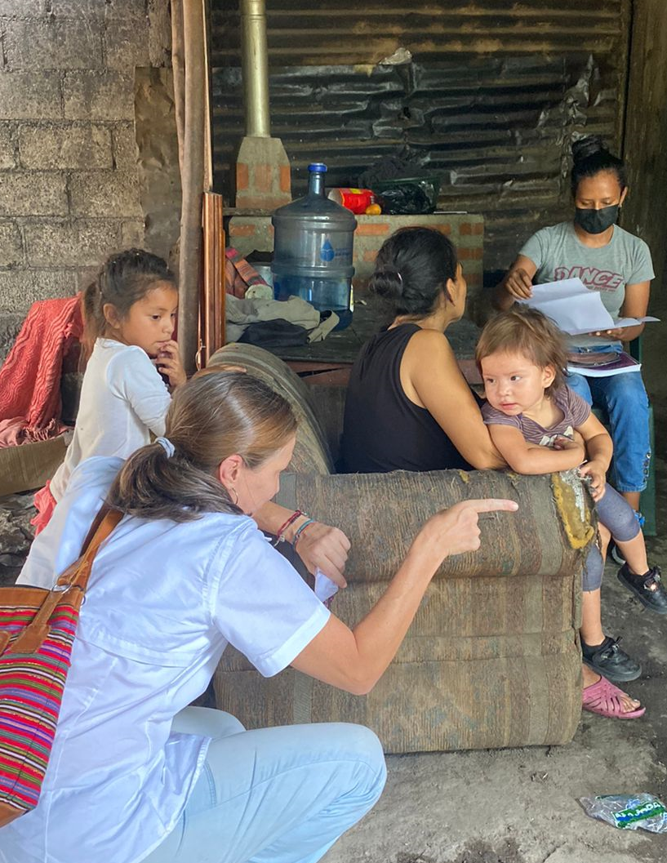
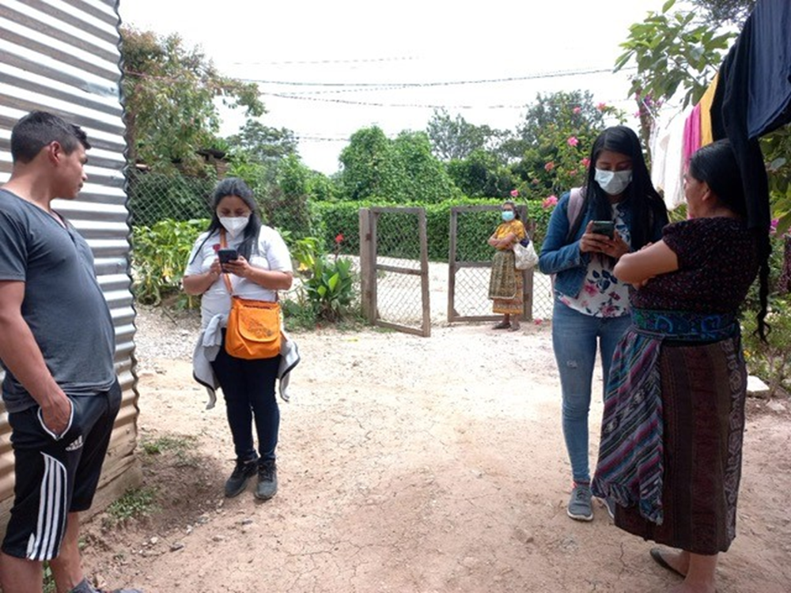
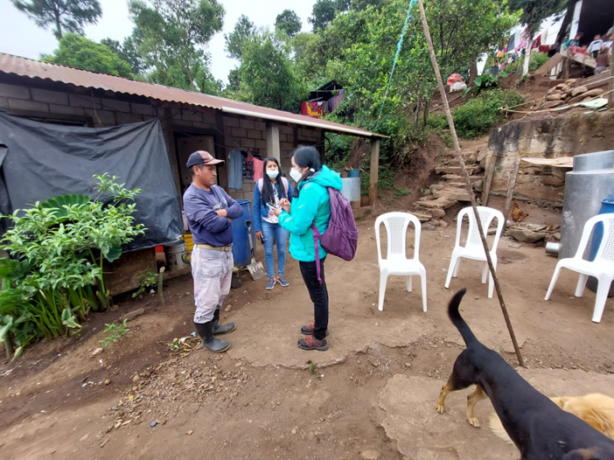

Slide 28
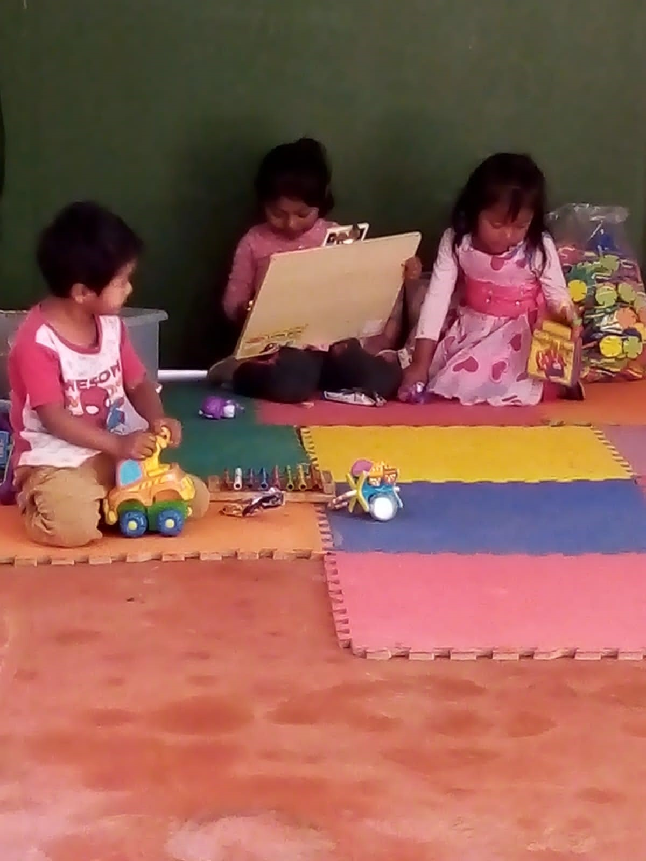

Slide 29
Derecho al desarrollo integral desde la participación de la familia y la comunidad
El modelo parte de visibilizar a las niñas y niños en sus comunidades, involucrando a las autorizados locales y lideres comunitarios ; ampliando la cobertura en alianza con el sector privado, Fundaciones y asociaciones civiles.
Promoviendo el desarrollo de la madre desde su que hacer, trabajando en temas de estimulación, patrones de crianza, seguridad alimentaria y salud integral.
Buscando la participación de los alcaldes ý coordinando con las autoridades desde lo local- Caracterizando a las comunidades y a sus familias.

Slide 30
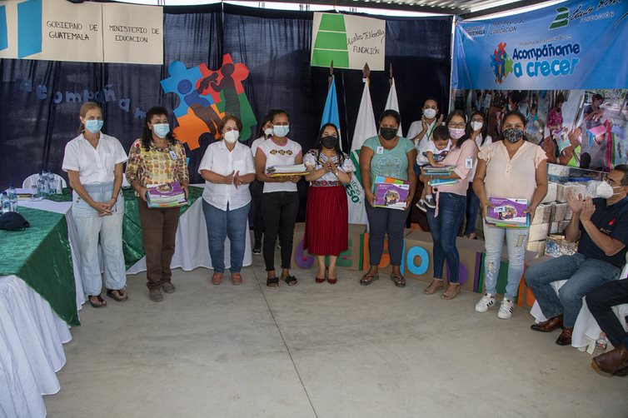
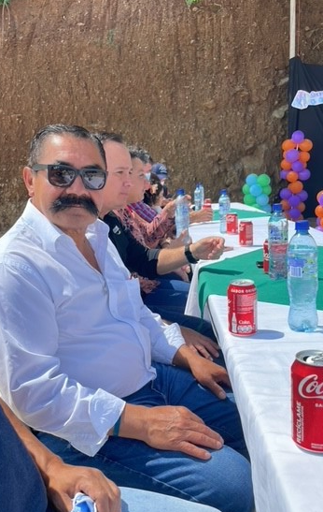

Slide 31
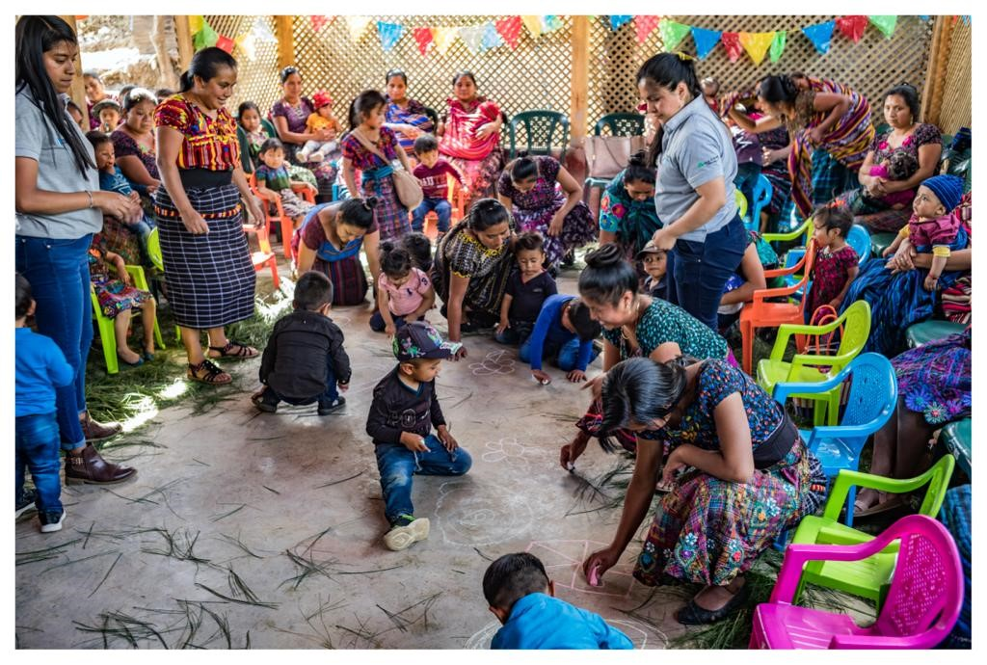

Slide 32
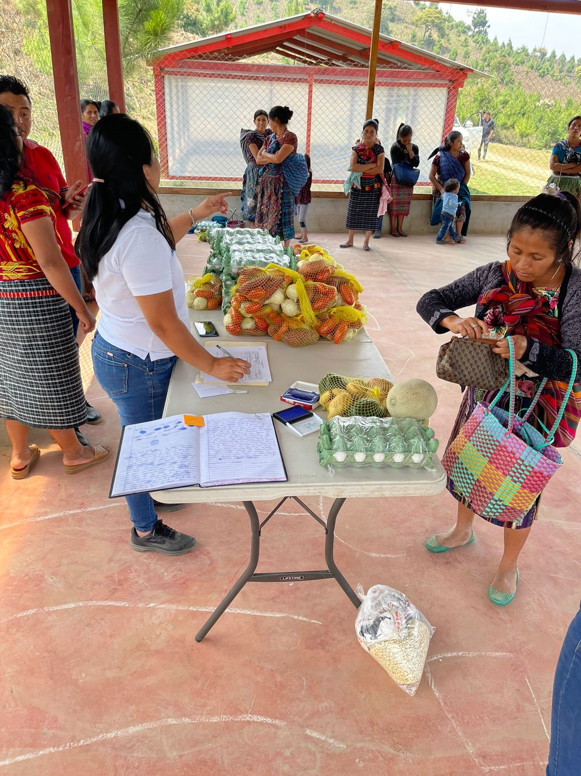
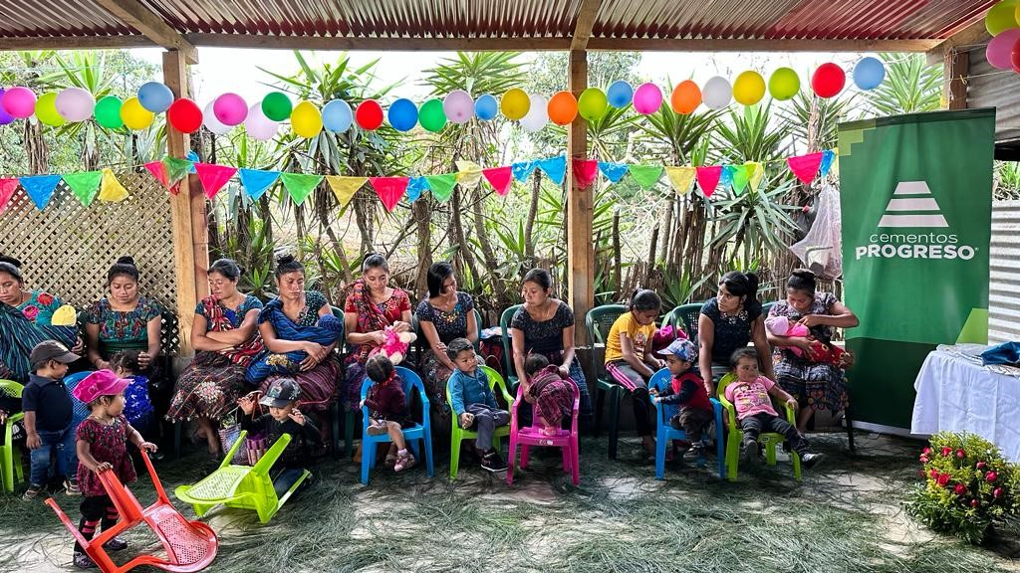

Slide 33
Alianzas público-privado y su impacto en políticas públicas
Implementamos el programa Acompáñame a Crecer, como una ampliación de la cobertura del Programa Cimentando Las Bases ,desarrollando la estrategia integral de la primera infancia diseñada por el Ministerio de Educación.
Diseño del currículo Nacional Base de Bachillerato en Ciencias y leras con orientación en para modalidades Flexibles

Slide 34
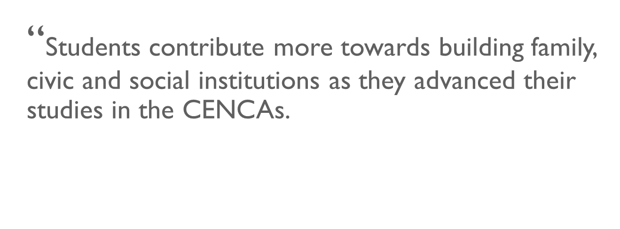
Evaluaciones de impacto
CENCA
CIMENTANDO LAS BASES Etapa inicial
Se diseñó un modelo de acompañamiento iniciando con el levantado de línea base, con indicadores específicos en el 2022, lo cual servirá de guía para los círculos de aprendizaje y la evaluación después de 3 años de implementación , Además se cuenta con la evaluación de desarrollo del niño por los ministerios involucrados.

Slide 35
GRACIAS.

